Slide 1
СРБИЈА
У ВЕЛИКОМ РАТУ
Ратни дневник Србије

Slide 2
Аустроугарска ултиматумом тражи од Србије:
Да спречи издавање публикација која подстичу мржњу и непријатељство према Аустроугарској.
Да моментално распусти организацију Народна одбрана, и да исто поступи и са другим организацијама које учествују у пропаганди против Аустроугарске.
Да из јавног образовања уклони све што би могло да служи или служи за подстицање пропаганде против Аустроугарске.
Да из војске и администрације уопште уклони све официре који су криви за пропаганду против Аустроугарске, а имена тих официра доставила би власт Аустроугарске.
Да прихвати учешће аустроугарских органа власти у сузбијању субверзивних делатности против Аустроугарске на територији Србије.
Да предузме судски поступак против саучесника Сарајевског атентата који су на српској територији, уз помоћ и упутства аустроугарских органа.
Да моментално ухапси две именоване особе које су уплетене у атентат по истрази коју је прелиминарно спровела Аустроугарска.
Да ефикасним мерама спречи нелегални пренос оружја и експлозива преко границе.
Да упути Аустроугарској објашњења поводом изјава високих српских званичника у Србији и иностранству, који су изразили непријатељство према Аустроугарској.
Да без одлагања обавести Аустроугарску о испуњавању ових обавеза.

Slide 3
Одломак из одговора на ултиматум
Српска краљевска влада пристаје исто тако уклонити из војске и администрације оне официре и чиновнике, за које би српска истрага показала да су криви за дела која иду продив интегритета територије Аустро-Угарске монархије и очекује да јој царска и краљевска влада саопши накнадно имена и радње или дела тих официра и чиновника ради даљег поступка.
Српска краљевска влада мора признати да јој није јасан сав значај и домашај захтева царске и краљевске владе да се Србија обавеже примити на својој територији сарадњу органа царске и краљевске владе, али изјављује да ће примити сарадњу која би одговарала међународном праву и кривичном судском поступку као и добрим суседским односима.
Српска краљевска влада, разуме се по себи, сматра за своју дужност отворити истрагу противу свих оних који су или који би били евентуално умешани у злочин од 15. јуна а налазили би се на територији Краљевине Србије. Што се тиче учешћа у тој истрази, органа аустро-угарских власти, које би царска и краљевска влада за то делегирала, српска краљевска влада не може примити њихово учешће, јер би се тиме погазио устав и закон о поступку судском у кривичним делима. Међутим, у конкретним случајевима могли би се органи Аустро-Угарске упознати са резултатима дотичне истраге.
Српска краљевска влада је одмах, још исте вечери, притворила мајора Воју Танкосића, а за Миланом Цигановићем, који је аустро-угарски поданик и до 15. јуна је био званичник (аспирант) Железничке дирекције, наређена је потера, јер се он до сада није могао пронаћи. Моли се царска и краљевска влада да изволи уобичајеним путем саопштити што пре остале сумње досадашњом истрагом у Сарајеву, ради даљег поступка

Slide 4
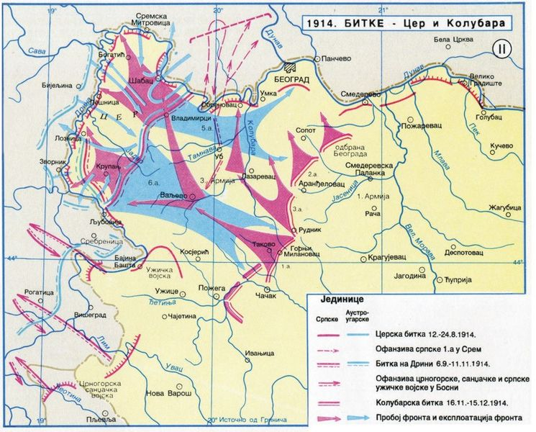
Церска и Колубарска битка

Slide 5
Говор Мајора Драгутина Гавриловића
„Junaci!
Tačno u 15 časova neprijatelja se ima razbiti vašim silnim jurišom, razneti vašim bombama i bajonetima. Obraz Beograda, naše prestonice, ima da bude svetao.
Vojnici! Junaci!
Vrhovna komanda izbrisala je naš puk iz brojnog stanja, naš puk je žrtvovan za čast Beograda i Otadžbine. Vi nemate više, da se brinete za živote vaše, oni više ne postoje.
Zato napred u slavu! Za Kralja i Otadžbinu! Živeo Kralj! Živeo Beograd!”

Slide 6
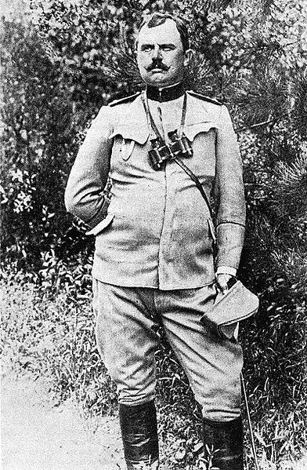
Драгутин
Гавриловић

Slide 7
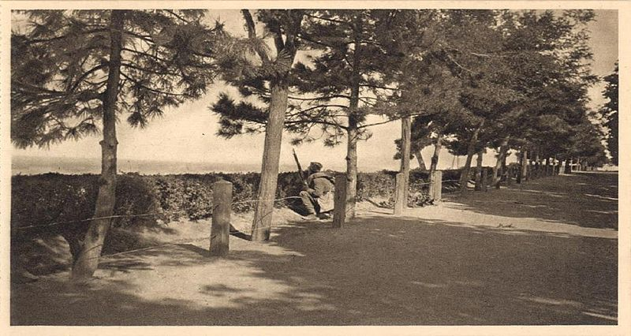

Slide 8
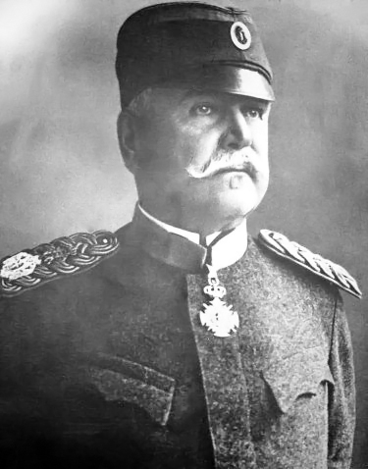
Степа
Степановић

Slide 9
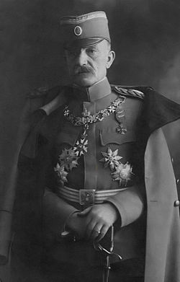
Живојин
Мишић

Slide 10
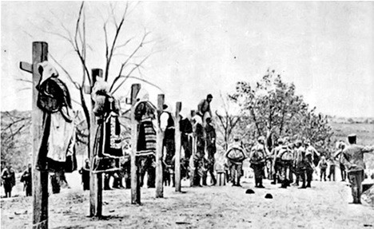
Злочини Аустроугарске у Србији

Slide 11
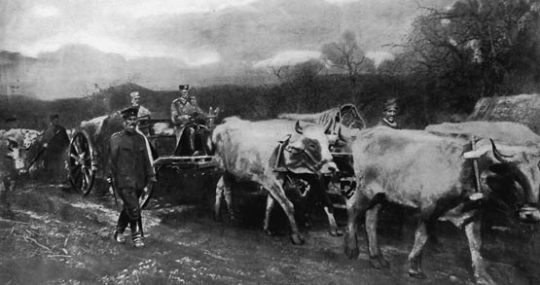
Повлачење краља Петра

Slide 12
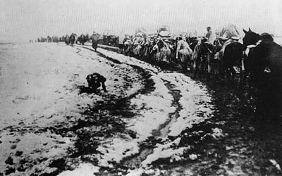
Повлачење српске војске

Slide 13
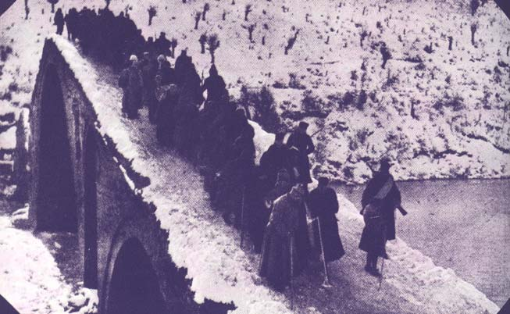

Slide 14
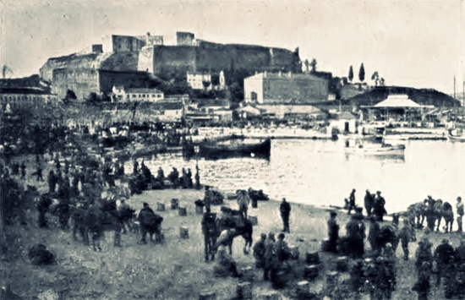
крф
Болесни од тифуса су пребачени на острво Видо одакле се многи нису вратили.

Slide 15
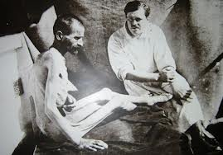
Изгладнели војници на Крфу и Виду

Slide 16
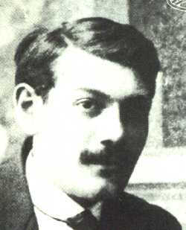
Милутин
Бојић

Slide 17
Sejači
Ko lutalice koje kletve prate,
S dalekog juga, sa sudbinom Jova,
Evo nas k tebi, naš ledeni brate!
Oholi, mada bez roda i krova,
Čekamo smeli svoja groblja nova.
Kroz vekove smo krv neštedno lili:
Još angorske su poljane rumene
I klanci Karsta, što su krv nam pili:
Jedrenske seni, stidom oblivene,
Panonske kliču rane zatrvene.
I još se redom naše kosti seju
Po ostrvima i u vode strane,
U pustinjama, gde samumi veju,
I hladnoj stepi. I, kad sunce stane,
S lešina naših site beže vrane.
A vatre drevne, zgašene i sive,
Uzdahom šalju poslanice mukle,
Mrtvace tamo ostavismo žive.
I ko Ahasfer, koga Gospod ukle,
Tražimo ravni do u beskraj pukle.
I Vaseljena njiva naša posta
Za seme časti - koje suncu siže.
Gospode, kazne zar ne beše dosta?
Vreme je žetvi, dan kosidbe stiže,
Vreme da plоča s grobova se diže.
Ko lutalice, koje patnje prate.
S čežnjivog juga, sa sudbinom Jova,
Evo nas k tebi, naš ledeni brate!
Oholi, mada bez roda i krova.
Spremni smo groblja da sejemo nova

Slide 18
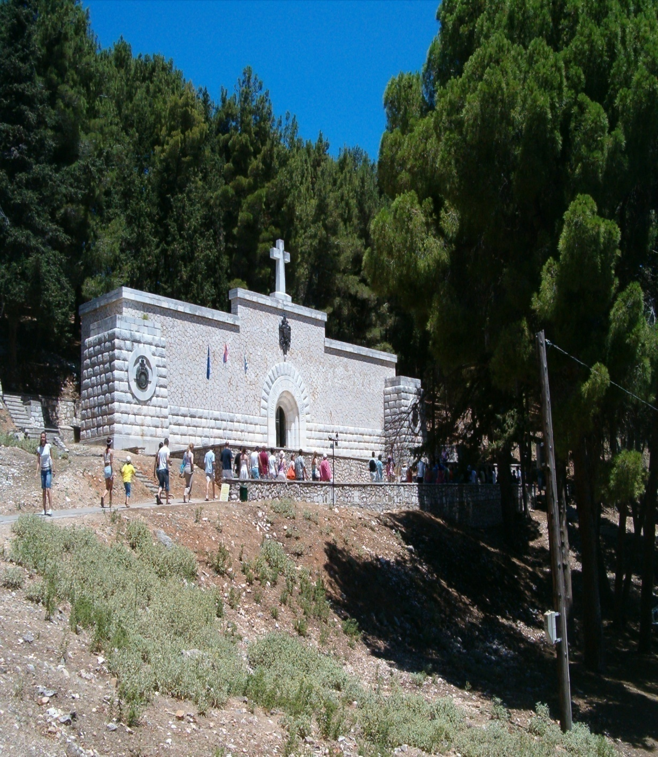
Видо
Острво смрти

Slide 19
Солунски фронт
У јесен 1916.г. – сукоб српске и бугарске војске на Кајмакчалану.
1918.г. – формиран је Солунски фронт. Команда је поверена Француској (генерал Франш Д’Епере).
15.септембар 1918.г.-пробој фронта.

Slide 20
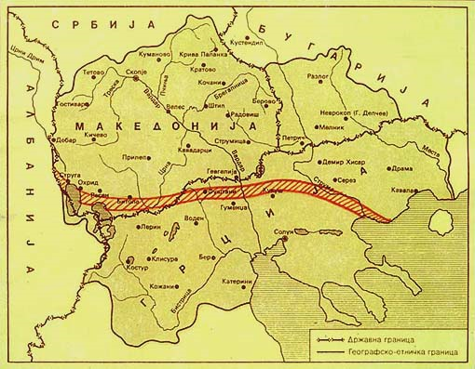
Линија фронта

Slide 21
Крај рата
Пробој Солунског фронта извршило је око 125 000 српских војника у пратњи француске артиљерије.
За 60 дана војници су прешли 450 километара и ослободили Србију и Београд.
Немачки цар: “Зар да 60 000 српских војника реши рат? Срамота!

